Slide 1
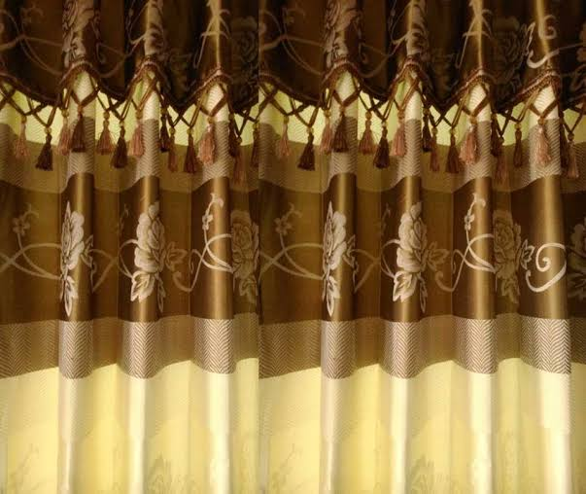

Slide 2
সবাইকে গোলাপ ফুলের শুভেচ্ছা

Slide 3
মোঃ ফারুক হোসেন
সহকারী শিক্ষক, গাড়াবাড়ীয়া সরকারী প্রাথমিক বিদ্যালয়, মহেশপুর, ঝিনাইদহ।
মোবাইল ফোন নং ০১৯১১৪৫১০৬৭

Slide 4
পাঠপরিচিতি
শ্রেণিঃ তৃতীয়
বিষয়ঃ বাংলা

Slide 5
শিখনফল
শোনাঃ
১.১.১ বর্ণ ও যুক্তবর্ণ সহযোগে তৈরি শব্দ শুনে স্পষ্ট শুদ্ধভাবে বলতে পারবে।
১.১.২ ,১.৩.১ ,১.৩.২, ১.৩.৩, ১.৩.৪, ১.৩.৯, ২.১.২, ২.১.৩
বলাঃ
১.৩.২ প্রশ্ন করতে ও উত্তর দিতে পারবে। ২.১.৩, ২.২.২
পড়াঃ
১.৩.১ যুক্তব্যঞ্জন স্পষ্ট ও শুদ্ধ উচ্চারণে পরতে পারবে। ১.৪.১ , ১.৪.২, ১.৫.১, ২.২.২
লেখাঃ
১.৪.১ যুক্তব্যঞ্জন ভেঙে লিখতে পারবে। ১.৪.২, ১.৪.২, ১.৪.৩, ১.৫.১, ১.৬.১, ১.৬.২, ২.১.২,

Slide 6
চলো আমরা সবাই মিলে একটি গান গায় ১, ২, ৩----
ঘুড়ি তুমি কার আকাশে ওড়ো তাঁর আকাশ কী আমার চেয়ে বড়।।-----------

Slide 7
পাঠ শিরোনামঃ ঘুড়ি
আবুল হোসেন
পাঠ্যাংশঃ ঘুড়িরা উড়িছে-----হালকা বায়।

Slide 8
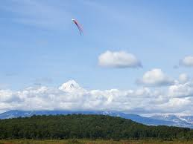
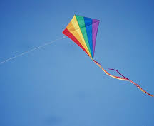
ঘুড়িরা উড়িছে বন মাথায়

Slide 9
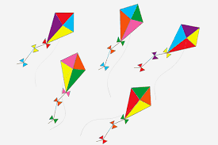
হলদে সবুজে মন মাতায়

Slide 10
গোধূলির ঝিকিমিকি আলোয়

Slide 11
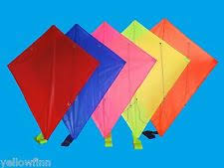
লাল সাদা আর নীল কালোয়,

Slide 12
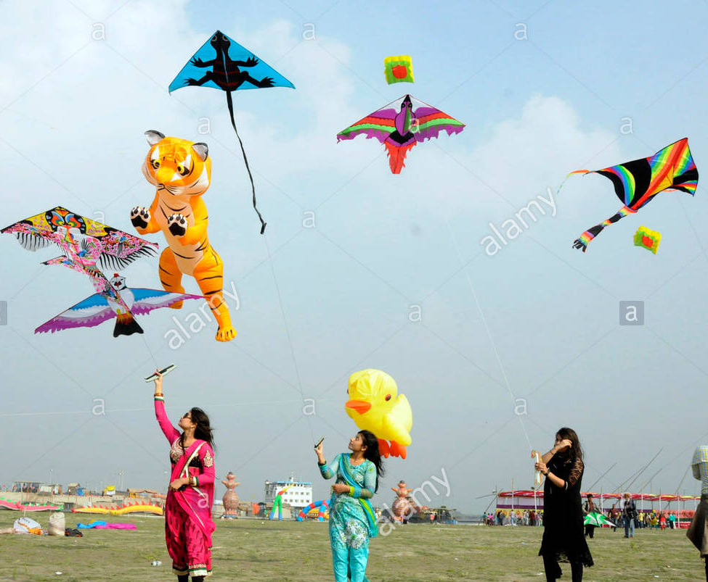
ঘুড়িরা উড়িছে হালকা বায়।

Slide 13
কবিতা আবৃত্তি

Slide 14
জোড়ায় আবৃত্তি

Slide 15
নিরব পাঠঃ
এসো আমরা কবিতাটির প্রথম ৫ লাইন নিরবে পড়ি

Slide 16
নতুন শব্দ পাঠ থেকে খুঁজে বের করি। অর্থ বলি।
বন মাথায়
বনের মাথায়।
মন মাতায়
মনকে মাতায়।
সূর্য ডোবার সময়।
গোধূলি
হালকা বায়
হালকা বাতাসে।

Slide 17
ঘরের ভিতরের শব্দগুলো খালি জায়গায় বসিয়ে বাক্য তৈরি করি।
গোধূলির
বন
মন
ক) ঘুড়িরা উড়িছে-------------মাথায়।
খ) হলদে সবুজে---------------মাতায়।
গ) --------------ঝিকিমিকি আলোয়।

Slide 18
মুখে মুখে উত্তর বলি ও লিখি।
ক) ঘুড়ি কোথায় উড়ে যায় ?
খ) কবি কত রঙের ঘুড়ির কথা বলেছেন?

Slide 19
সঠিক উত্তরটি বাছাই করে বলি ও লিখি।
ক) আকাশে ঘুড়িরা কী করে?
∙
১.ঘুরে বেড়ায়
২.ছুটে পালায়
৩. উড়ে বেড়ায়
৪. টেনে বেড়ায়

Slide 20
ডান দিক থেকে সঠিক শব্দটি বেছে নিয়ে খালি জায়গায় বসাই।
ক) হলদে সবুজে-----------
নীল কালোয় ,
মন মাতায়
খ) লাল সাদা আর ---------
নীল কালোয়
, সাদা কালোয়

Slide 21
বাড়ির কাজঃ
বিভিন্ন রঙের ঘুড়ি তৈরি করে নিয়ে আসবে।

Slide 22
আল্লাহ হাফেজ আল্লাহ হাফেজ

